Slide 1

PLA DE CONTINGÈNCIA
PER FER FRONT A LA COVID-19
DE LA LLAR-RESIDÈNCIA LLULL 163

Slide 2
1. Dades del Centre
Codi RESES S08277
Nom del centre Llar - Residència Llull, 163
Telèfon de contacte 630.95.95.08
Correu electrònic info@fcpc.cat
Nom i cognoms de la directora del centre Esther Jolonch i Olaortua
Nom i cognoms del/la responsable higiènic - sanitari
Com a Llar-Residència no tenim obligació de tenir responsable higiènic-sanitari. Habitualment, però, disposem d’una infermera. Per manca de candidates a dia d’avui no tenim coberta aquesta plaça.
En la seva absència, la Direcció del centre n’assumeix la responsabilitat.
Nom i cognoms del metge/metgessa.
Com a Llar-Residència no tenim obligació de tenir metge/metgessa.

Slide 3
Tipus de centre: C. Amb capacitat de procurar una zona d’aïllament amb els requisits mínims de les persones amb COVID-19 positiva o símptomes suggestius.
Nombre de places (màxima capacitat instal·lada) 24
Nombre de places actives (ocupades o pendent d’ingrés) 13
8 residents a domicili des del confinament
Nombre de professionals per categories
Direcció 1
Cap de projectes - Qualitat 1
Treballadora Social 1
Fisioterapeuta 1
Personal de suport (cuidadors/es) 22
Personal indirecte: Tots ells subcontractats
1 cuinera
2 neteja de 2 empreses diferents
2 coordinadores de les 2 empreses de neteja
3 manteniment (De 2 empreses diferents)

Slide 4
2. Coordinació amb Salut
Referent de Salut. Dra. Francisca Hidalgo (Col. 108213297)
fhidalgo@perevirgili.cat
Equip d’atenció primària de referència i contacte.
CAP Vila Olímpica C/ Joan Miró 17. Telf. 932213785
www.perevirgili.cat
Hospital de intermedi de referència i contacte.
CUAP SANT MARTÍ Carrer Fluvià, 221 08020 Barcelona
Telf. 93.356.21.62
Hospital d’aguts de referència i contacte.
HOSPITAL DEL MAR. Pg. Marítim de la Barceloneta, 25, 29,
08003 Barcelona
Telf. 93.248.30.00

Slide 5
3. Coordinació social
Referent DTASF
  Sra. Pepita Cabiscol i Pujol
  Cap del servei d’atenció a persones amb discapacitat i del serveis d’atenció a persones amb drogodependència del Consorci de Serveis Socials de Barcelona

Slide 6
4. Perfil dels residents
El centre té identificat l’estat de situació dels residents tenint en compte el següent:
24 residents dependents afectats per paràlisi cerebral
El centre té classificats la situació de les persones residents pel que fa a la situació COVID:
(A LA DATA D’AQUEST DOCUMENT)
15 Residents sense símptomes i sense contactes estret amb un cas possible, probable o confirmat de COVID-19

Slide 7
5. Equip de professionals del centre
Existència d’un planning de RRHH disponible i accessible.
El centre organitza els torns de treballadors a 2 mesos vista però, en ser una població amb moltes activitats, acaba ajustant les ràtios setmana a setmana i responent també a situació de vacances, permisos i baixes del personal de suport. En cada cas s’assegura l’atenció necessària a usuaris.
La ràtio habitual de funcionament és d’una persona de suport cada 5 persones residents.
Amb les condicions d’higiene afegida pel COVID-19, la ràtio ha passat a ser d’1 a 3 durant el dia. Quedant així el personal d’atenció directa:
MATÍ. | de 08 a 16 hores | 5 professionals
TARDA. | de 16 a 22 hores | 5 professionals
NIT. | de 22 a 00 hores | 5 professionals
 | de 00 a 08 hores | 2 professionals

Slide 8
Existència de borsa de treball actualitzada per suplències o eventualitats.
Davant l’eventualitat de baixes o necessitats de vacances, la Llar té una borsa de treball pròpia per a suplències, composta per persones que ja han treballat o fet pràctiques a l’entitat i en coneixen la dinàmica.
Com a segona opció tenim ofertes publicades a:
SOC (Servei d’Ocupació de Catalunya) a través del DTASF,
web hacesfalta.org,
Col·legi Oficial d’Infermeres de Barcelona i
borsa de treball de la Taula del Tercer Sector,
Instituts i escoles professionals.
Al personal seleccionat se li realitzen 2 entrevistes personals i se les contracta per un període d’adaptació i aprenentatge de 3 dies. Superada aquesta prèvia, se les contracta per a la tasca d’atenció a la persona.

Slide 9
Pla per a fer front a possibles baixes dels professionals assistencials i no assistencials.
Pel que fa a les persones professionals assistencials:
Durant els mesos de juliol a setembre es donarà el màxim de vacances laborals per a poder garantir que a partir de setembre-octubre, tota la plantilla està disponible per a fer front a un possible rebrot.
Si el rebrot es produeix abans, retornaran persones que estan de vacances.
Quan hi ha baixes imprevistes es cobreixen amb persones amb contracte a la mateixa entitat que estan a un altre horari per evitar que quedin buits els llocs de feina.
Si la baixa es preveu llarga, es cerca a una persona suplent per assumir aquell lloc de feina.
Pel que fa a les persones professionals NO assistencials:
En ser un equip petit i compactat ens cobrim recíprocament i les persones són polivalents.

Slide 10
Existència de suport psicològic als seus professionals.
L’entitat té una psicòloga en plantilla i també compartim amb la plantilla recursos que apareixen a la web de Salut Pública i a altres espais web.
Enquesta. En acabar el mes d’abril, passada la primera envestida de la COVID-19 es va realitzar una enquesta a l’equip de persones de suport i se’ls va demanar sobre la necessitat de suport psicològic però cap professional ho va considerar una necessitat, per tant no s’han activat mesures especials.

Slide 11
6. FORMACIÓ I CAPACITACIÓ DELS PROFESSIONALS QUE TREBALLEN EN ÀMBIT RESIDENCIAL
Identificació del responsable higiènic sanitari com el responsable de la coordinació amb els serveis de salut, de la sectorització i de les condicions higièniques dels residents i professionals.
Tot i que la institució habitualment disposa d’unes hores setmanals d’infermeria per a la coordinació amb l'EAP, durant la pandèmia de COVID ens vàrem trobar sense infermera.
Durant aquest període de pandèmia hem tingut el suport professional i desinteressat de la Dra. Cristina Minguell (Col. 24.774) com a Voluntària per a seguiment dels aspectes relacionats amb la pandèmia: sectorizació, formació i seguiment de les mesures higièniques i ús de les EPIS, així com el control de símptomes de residents i treballadors, pautes d’actuació i coordinació amb els serveis sanitaris.
De cara al futur i fins a trobar una responsable HS, la Directora tècnica: Esther Jolonch, és la referent de la coordinació amb els serveis de Salut de l'EAP per a la sectorització i assessoria en mesures higièniques dels residents i professionals.

Slide 12
Assegurament d’un pla mínim de formació, entrenament i seguiment de la formació en les següents àrees temàtiques: ús equips de protecció, conceptualització i operativització zones netes i brutes (és clau incloure en aquest pla formatiu personal de neteja i tots els torns)
La Doctora, que ha treballat de manera voluntària, així com l’equip multidisciplinari, han ofert formació contínua i seguiment en l’ús dels EPIS, la sectorització de la Llar i tota l’operativa de zones netes i brutes, així com el posterior protocol de visites.
Amb la supervisió i consell de la Dra. Minguell, la direcció tècnica i l’equip multidisciplinari han elaborat tots els protocols en relació amb el COVID-19 establerts per la Generalitat sobre l’ús de les EPI, les mesures higièniques, la sectorització i els criteris i protocols d’aïllament. Aquesta documentació es troba a disposició de tot el personal.
A diversos espais de la Llar s’han penjat pictogrames en els punts d’higiene personal, per tal de facilitar l’aprenentatge de la metodologia a seguir per neteja i desinfecció de les mans, protocol de neteja i visites.
S’han fet reunions formatives per revisar el grau de coneixement de l’equip de les mesures de seguretat e higiene i els altres protocols i se supervisa torn a torn que les mesures siguin seguides i respectades per equip i residents.
També, han explicat al personal quins, quan i com s’han d’utilitzar els diferents EPIs en funció de les necessitats de salut a les que ens hem afrontat i les mesures d’higiene que calen seguir.

Slide 13
La persona responsable Higiènico – Sanitària de l’entitat ha assistit als webinars següents:
1.Primer WEBINAR: Mesures preventives i higièniques. Circuits en la sectorització en el control d'infeccions a residencies. 28.04.2020. EN DIFERIT.
2. Segon WEBINAR: Què hem après del COVID-19 sobre els equips de protecció individual (EPI)? 27.05.2020. EN DIRECTE – Acreditat
3. Tercer WEBINAR: “COVID-19 Epidemiologia i Clínica: actualització”. 11.06.2020. EN DIRECTE – Acreditat
4. Quart WEBINAR: “Plans de contingència. Sectorització i circuïts”.17.06.2020. EN DIRECTE – Acreditat
5. Cinquè WEBINAR: “Neteja desinfecció i ventilació”02.07.2020. EN DIRECTE – Acreditat

Slide 14
TEMARI A TREBALLAR EN LA FORMACIÓ
1) Què és el COVID-19 i formes de transmissió.
(Inclou Tercer WEBINAR: “COVID-19 Epidemiologia i Clínica: actualització”. 11.06.2020).
2) La prevenció del contagi de COVID-19. Mesures preventives higièniques generals:
    Mesures de distància social.
    Mesures d’higiene i neteja de superfícies.
    Mesures de prevenció: EPIs.
3) EPIs:
    Quins són i quins utilitzar en cada fase i situació.
    Ús i retirada d’equips de protecció individual en funció de l’activitat i la zona (neta/bruta)
(Inclou Segon WEBINAR: Què hem après del COVID-19 sobre els equips de protecció individual (EPI)? 27.05.2020)
4) Símptomes i signes d’alarma davant el COVID-19.
5) Com actuar davant la sospita de contagi. Criteris i mesures d’aïllament.

Slide 15
6) Sectorització dels espais:
    Sectorització d’acord amb els criteris establerts pel Departament de Salut
      Concepte i operativitat de les zones netes i brutes i dels circuïts que se’n deriven
      zones netes, zones brutes.
      Logística d’equips.
      Circuïts de menjar, roba i altres.
    Diferenciació dels residents en cohorts segons sigui el risc d’infecció de la COVID 19,
(Inclou 1.Primer WEBINAR: Mesures preventives i higièniques. Circuits en la sectorització en el control d’infeccions a residencies. 28.04.2020
Quart WEBINAR: “Plans de contingència. Sectorització i circuïts”.17.06.2020)
7) Classificació de les fases: vermella – groga – verda.
8) Neteja, desinfecció i ventilació:
    Mesures de neteja de superfícies i higiene en cada fase i cada cas.
    Maneig de residus procedent de zona contaminada
    Maneig de roba procedent de zona contaminada
    Maneig de vaixella i estris procedent de zona contaminada
(Inclou Cinquè WEBINAR: “Neteja desinfecció i ventilació”02.07.2020)
9) Casos en què un resident pot sortir de la residència i quan no.

Slide 16
Sistematització de la supervisió del bon ús de les EPI, sectorització i mesures higièniques.
Sistematització de la supervisió del bon ús de les EPI.
L’Equip Multidisciplinari gestiona el lliurament d’EPIs, però a cada torn, hi ha un responsable de qualitat que revisa el bon ús de les EPIs i el respecte a les mesures higièniques a la Llar i adverteix i corregeix si no s’està fent correctament o si hi ha dubtes.

Slide 17
7. Espais i categorització segons grup de risc
Superfície en m2 | 2.216
Nombre plantes | 8
Espais comuns | 5
Nombre habitacions individuals (4 per planta) | 12
Nombre habitacions dobles (2 per planta) | 6
Nombre habitacions de més de 2 residents | 0
Nombre ascensors | 2
Sistema de ventilació i climatització del centre | Aire condicionat
Existència d’espai exterior: (jardí, pati,..) Pati exterior (centre d’illa amb accés diferenciat a carrer) a planta baixa Terrat practicable a planta 6a. | 2
Aire condicionat SÍ Desconnectat des de 23 d’abril Reconnectat al final de l’estat d’alarma Es desconnectarà IMMEDIATAMENT en cas de cas positiu o sospitós de COVID.

Slide 18
Pla de sectorització amb categorització dels espais en zona verda, zona groga i zona vermella i amb especificació per les diferents zones del tipus de resident pel que fa a la situació de COVID-19
Objectius de la sectorització dels malalts de COVID-19: trencar la cadena de transmissió de la malaltia i reduir la morbimortalitat.
Es pretén donar les indicacions per ajudar a garantir la seguretat dels residents i dels professionals que els atenen durant la crisi de la COVID-19.
Les accions que comporta la SECTORITZACIÓ suposen:
identificar possibles casos de COVID-19;
analitzar la situació sanitària de la infraestructura pròpia;
establir mesures correctores en l’ús de la infraestructura i els fluxos de treball, i
guiar en els punts crítics (com són el vestit i desvestit del personal assistencial, etc.).
En l’acció de sectorització hi ha 3 tipus de Responsabilitats:
Disseny. la direcció tècnica i l’Equip Multidisciplinari
Execució: el personal assistencial del centre.
Supervisió: la direcció tècnica i l’Equip Multidisciplinari i responsables de qualitat de cada torn.

Slide 19
PASSOS DE LA SECTORITZACIÓ
PAS 1. DISSENY DE LA SECTORITZACIÓ DE LA LLAR-RESIDÈNCIA
PAS 2. RECAPTACIÓ D’INFORMACIÓ I ANÀLISI DE LA LLAR-R.
PAS 3. Reubicació de residents
PAS 4. Divisió, desinfecció i senyalització dels espais
PAS 5. Reajustament dels fluxos de treball
PAS 6. Monitoratge dels canvis i detecció d’altres necessitats

Slide 20

Pas 1. Disseny de la sectorització de la Llar-residència
ZONA COVID-19 rebrà el nom de “ZONA BRUTA”
ZONA NO COVID-19 rebrà el nom de “ZONA NETA”
Marcades en VERD les plantes que SEMPRE seran ZONA NETA:
PLANTES 0 – 1 – 2
Marcades en VERMELL les plantes que, quan es detecti un cas, seran ZONA BRUTA.
PLANTA 5
Marcades en TARONJA les plantes que canviaran de ZONA NETA a ZONA BRUTA segons la necessitat del moment.
PLANTES 4 i 3 i SOTERRANI

Slide 21
Representació gràfica amb plànols de les zones previstes per sectorització i aïllament:
Planta 6 | Bugaderia / Zona esbarjo
Planta 5 | Habitacions 5.1 a 5.6
Planta 4 | Habitacions 4.1 a 4.6
Planta 3 | Habitacions 3.1 a 3.6
Planta 2 | Menjador / Cuina / Vestidor
Planta 1 | Oficines
Planta baixa | Entrada mercaderies / Zona esbarjo
Planta Soterrani | Vestuaris / Gimnàs i piscina
Ascensor Dreta | Sempre zona neta
Ascensor Esquerra | Zona bruta en cas de COVID

Slide 22
Habitació i bany a assignar per al primer cas de COVID-19.
La primera habitació a ocupar serà la 5.6. i el bany assignat serà el 5.2.
Aquesta habitació restarà desocupada reservada per a fer el primer aïllament del cas sospitós perquè és l’habitació més allunyada de l’entrada principal i perquè té la possibilitat d’accedir al bany i no privar a cap altra habitació de fer-ho.

Slide 23
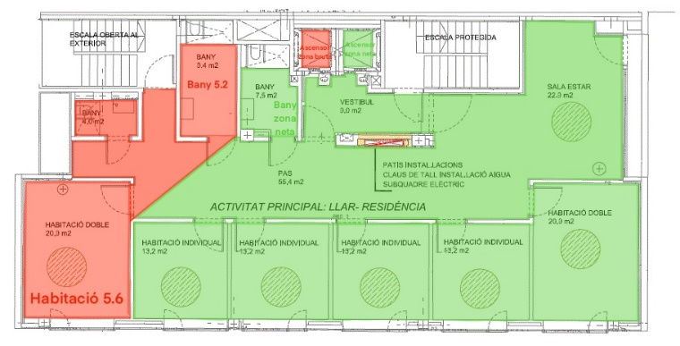
No hi ha camí directe de la zona VERMELLA fins a l’ascensor perquè les persones residents tenen un alt nivell de dependència i no poden deambular per la zona.
PLANTA 5

Slide 24
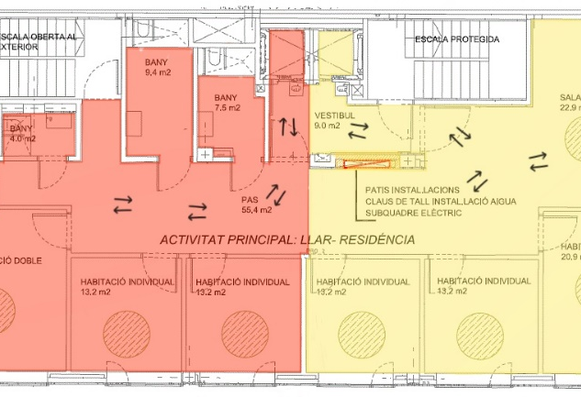
Plànol de Situació MIXTA.
Convivència de Cohort vermella i groga a una mateixa planta.
Donat que no es pot evitar la zona vermella en el camí als banys, els residents de la zona groga hauran d’utilitzar els banys d’una altra planta groga.
Si no fos possible s’habilitaria el bany 5.1. i es passaria a fer neteja i desinfecció cada cop que es passés pel terra de la zona.

Slide 25
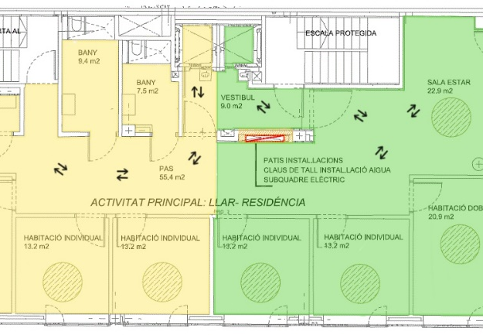
Plànol de Situació MIXTA.
Convivència de Cohort groga i verda a una mateixa planta.
Donat que no es pot evitar la zona groga en el camí als banys, els residents de la zona verda hauran d’utilitzar els banys d’una altra planta verda.

Slide 26
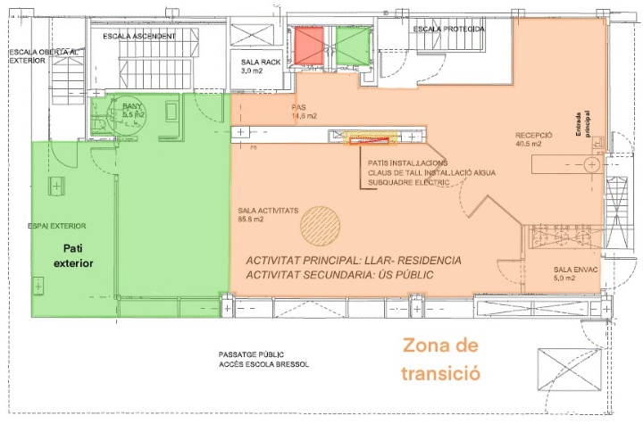
Plànol de la planta baixa amb descripció de les zones delimitades
  Sala polivalent – Zona de transició separada de la Habitació neta per a visites.
  Pati d’esbarjo – Zona neta

Slide 27
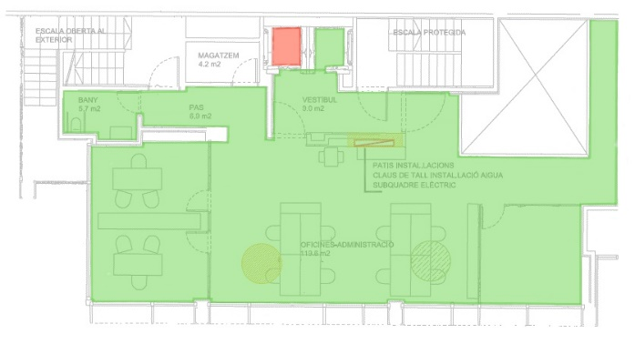
Planta 1 d’OFICINES ha de ser sempre ZONA NETA

Slide 28
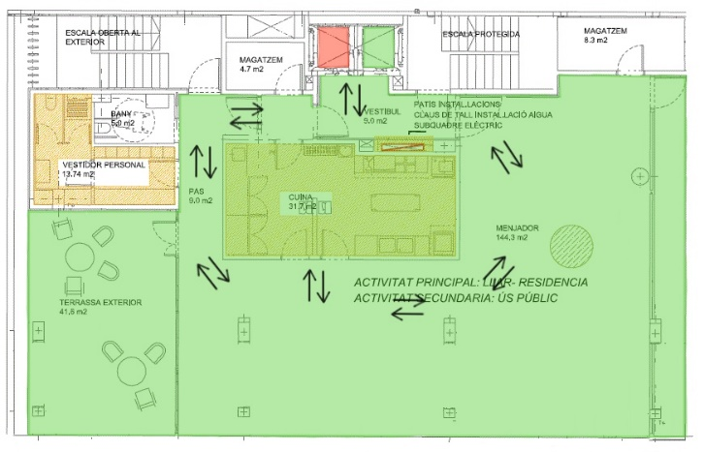
Planta 2 de CUINA I MENJADOR serÀ sempre ZONA NETA

Slide 29
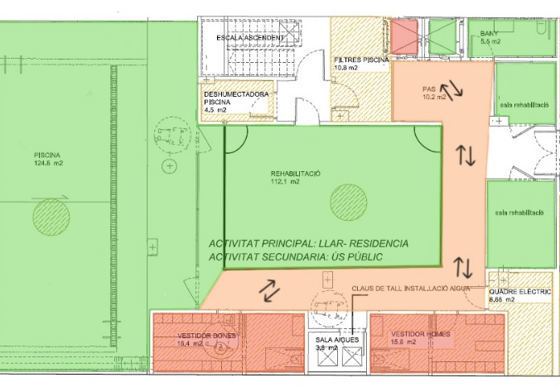
Plànol del soterrani amb descripció de les zones delimitades.
  Vestuaris – Zona Bruta
  Gimnàs – Zona neta

Slide 30
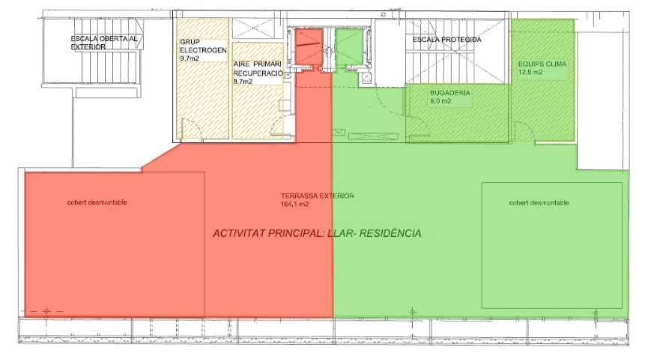
Planta 6 amb TERRAT serà ZONA BRUTA de neteja de roba per al seu planxat i plegat, la BUGADERIA ha de ser sempre ZONA NETA

Slide 31
Zona de transició
Zona de transició és prou àmplia com per poder deixar-hi:
Material d’equipament de protecció individual net (bates, guants, mascaretes, ulleres i/o pantalles) per poder-se vestir abans de creuar a la “zona bruta”;
Material de neteja (aigua, lleixiu, fluids hidroalcohòlics, etc.) per al desvestit;
Cubells amb aigua i lleixiu (per a material contaminat que hagi de tornar a la “zona neta”);
Bosses o cubells de brossa segurs (per als EPI bruts i/o material contaminat no reutilitzable), i
Safates planes que permetin la desinfecció del calçat dels treballadors que surten desvestits de l’EPI brut.

Slide 32
PAS 2. RECAPTACIÓ D’INFORMACIÓ I ANÀLISI DE LA LLAR-R.
La Directora tècnica o membre de l’Equip Multidisciplinari ha de disposar d’una informació prèvia per a poder implementar el pla de sectorització previst:
Llistat complet de residents:
  residents confirmats COVID-19 positiu
  residents amb clínica compatible (tos, febre, dispnea-sensació d’ofec)
  residents sense clínica compatible
  residents més vulnerables (demències avançades, persones en situació de final de vida)
Llistat complet del personal del centre i els fulls d’identificació dels torns de treball
Plànols tècnics de la infraestructura del centre
I documentació dels procediments habituals de treball.
Un cop identificades les necessitats i amb tota la informació disponible, s’ha de decidir com sectoritzar la infraestructura del centre en dues zones clares i diferenciades de treball:

Slide 33
PAS 3. Reubicació de LES PERSONES residents
Quan es tingui clara la valoració clínica actualitzada dels residents de la Llar Residència, es farà una reubicació i estratificació segons el criteri següent
CRITERIS EN CAS DE SECTORITZACIÓ
CASOS | REUBICACIÓ
Residents diagnosticats o amb clínica compatible de COVID-19 (febre, tos i/o dispnea - sensació d’ofec o dificultat respiratòria) | ZONA BRUTA – Allunyada entrada Iniciar per habitació 5.6. i bany 5.2 Seguir en descendent 5.5., etc Acabada la planta 5 passar a la 4 i 3.
Residents amb patologia complexa, demències avançades i en situació de final de vida | ZONA NETA – Planta 3
Residents sense clínica compatible amb COVID-19 | ZONA NETA – Plantes 4 i 3

Slide 34
PAS 4. Divisió, desinfecció i senyalització dels espais
Un cop decidida la reubicació dels residents per criteris de sectorització es procedirà a senyalitzar les zones per tal d’evitar els possibles errors humans i maximitzar el control en les zones de transició o “mixtes”.
Es posarà en pràctica la senyalització dels espais físics mitjançant senyals de cartells de “no passeu, zona bruta” marcades en vermell, o senyals de “zona neta, no passeu” si es prové d’una “zona bruta”, en verd.

Slide 35
Sempre que sigui possible se senyalitzaran especialment amb CINTA:
EL TERRA. Per tal de delimitar quan es passa d’una zona a una altra:
  ZONA BRUTA VERMELLA. Amb una cinta vermella i blanca.
  ZONA BRUTA GROGA. Amb una cinta groga i negra.
ELS OBJECTES. Amb una cinta vermella es marcaran per tal que NO SURTIN DE LA PLANTA D’AÏLLATS:
  Carros de menjar
  Carros de roba
  Pulsioxímetres
  Termòmetres

Slide 36
A totes les zones s’hi penjaran cartells que recordin la necessitat de neteja i desinfecció dels espais. S’inclou també la desinfecció d’espais comuns, passadissos, ascensors i altres espais propis del personal assistencial de la Llar-Residència.
Un cop separades les dues zones, s’han de preparar els punts de transició (o “zona mixta”) amb especial atenció, col·locant-hi taules on passar el material brut cap a la zona neta, deixar-hi material de neteja (cubells amb dilució d’hipoclorit sòdic), guants, bates i altre material per a equip de protecció individual (EPI).

Slide 37
PAS 5. Reajustament dels fluxos de treball
Un cop separada i desinfectada la infraestructura i reubicats els residents, es comunicarà al Personal de Suport per què s’han pres aquestes mesures i se’ls explicarà com funcionen els nous fluxos de treball.
S’informarà sobre la utilitat dels circuits marcats, separant les àrees físiques, així com deixant infografies de les pràctiques correctes a les zones de transició.
IMPORTANT!!
1) La nostra direcció ha de ser:
  SEMPRE ENDAVANT si anem de zona neta a ZONA BRUTA per evitar contaminar endarrere.
  CANVIAR EPIS si anem de ZONA BRUTA a zona neta.
2) Si no es pot evitar que un mateix professional atengui diverses zones, sempre ho ha de fer en aquest ordre:
ZONA VERDA –> ZONA GROGA –> ZONA VERMELLA –>Sortida de l’edifici

Slide 38
3) S’aconsellarà l’EPI d’un sol ús o d’ús individual en cas de peces reutilitzables.
4) Es vestirà l’EPI net a la “zona neta” abans d’entrar a treballar a la “ZONA BRUTA”.
5) S’ha de desvestir l’EPI brut a la “ZONA BRUTA” abans de creuar a la “zona neta”, utilitzant gel hidroalcohòlic per a les mans a la zona de transició i cubells d’aigua amb hipoclorit sòdic (lleixiu) per desinfectar el calçat abans de sortir a la “zona neta”.
6) No s’haurà de transferir material d’ús de la “ZONA BRUTA” a la “zona neta”. Si s’ha de fer per algun motiu, aquest material s’ha de rentar en cubells amb aigua i hipoclorit sòdic abans de sortir.

Slide 39
7) La sortida de residus estarà diferenciada. Els residus de la “zona neta” poden seguir el circuit habitual de brossa. En canvi, els residus que provenen de la “zona bruta” han de seguir un circuit pel qual no passin per la “zona neta”. Donat que això no és possible, la brossa provinent de la “zona bruta” s’ha de dipositar dins una segona bossa “neta” per poder passar a la “zona neta”.
8) S’aconsellarà una bona coordinació entre els equips de treball de la “zona bruta” i “zona neta” i, si pot ser, es mantindran torns complets en cada zona diferenciada.
9) Es posaran els mitjans per a controlar molt bé les zones crítiques del centre (com ara la cuina, les rutes de distribució dels àpats, els circuits de bugaderia, els circuits de la brossa, les zones comunes del propi centre).

Slide 40
PAS 6. MONITORATGE DELS CANVIS I DETECCIÓ D’ALTRES NECESSITATS.
Es farà un seguiment directe de la situació sanitària dels residents.
En aquestes tasques, tant l’Equip Multidisciplinari com el personal de suport a la persona assumeixen unes funcions addicionals derivades de la situació actual:
Identificació precoç de nous casos possibles, probables o positius i aïllament adequat dels residents.
Capacitat d’atenció als residents per part dels treballadors.
Manteniment dels circuits COVID- / COVID+ (“nets” / “bruts”).
Suficiència formativa i de les mesures de protecció de TOT el personal de la Llar-Residència.

Slide 41
Assessorament de direcció i responsable higienicosanitària / mesures sanitàries:
  Criteris clínics per considerar l’atenció del pacient al mateix centre.
  Criteris per a la tornada de residents a l’alta hospitalària.
  Notificació de nous casos.
Donar consells escrits i suport amb eines senzilles adaptades a cada nivell de formació (per exemple, iconogràfics clars, llistes simples de signes clínics de malaltia per COVID-19 o procediment del propi abordatge quan s’identifica un malat sospitós de COVID-19).
Reforç dels protocols de la Llar-Residència.
Aplicar mesures correctores de les mancances identificades ràpidament per evitar nous casos i contactar amb el referent del sistema de salut si aquestes no poden ser rectificades ràpidament.

Slide 42
Categorització gràfica amb plànols de les zones previstes per sectorització I aïllament:
Tal i com es detalla en el punt 6 d’aquest protocol i, seguint les indicacions del document “Procediment per a la sectorització. Consideracions per trencar la cadena de transmissió de la COVID-19, de data 27 d’abril de 2020, al centre s’han establert per a la sectorització de la Llar-Residència Llull, 163.

Slide 43
Planta | ESPAI DE LA LLAR | TOTA RESIDÈNCIA ZONA VERDA | RESIDÈNCIA amb ZONA GROGA I ZONA VERDA | RESIDÈNCIA AMB ZONA Vermella I ZONA verda
-1 | Vestuaris soterrani | ZONA NETA | ZONA BRUTA | ZONA BRUTA
-1 | Bany soterrani | ZONA NETA | ZONA NETA | ZONA NETA
-1 | Gimnàs | ZONA NETA | ZONA NETA | ZONA NETA
-1 | Piscina | ZONA NETA | ZONA NETA | ZONA NETA
0 | Entrada carrer | ZONA MIXTA | ZONA MIXTA | ZONA MIXTA
0 | Aula planta baixa | ZONA NETA | ZONA MIXTA | ZONA MIXTA
0 | Pati d’illa | ZONA NETA | ZONA NETA | ZONA NETA
1 | Oficina | ZONA NETA | ZONA NETA | ZONA NETA
1 | Bany oficina | ZONA NETA | ZONA NETA | ZONA NETA
2 | Bany adaptat | ZONA NETA | ZONA NETA | ZONA NETA
2 | Menjador | ZONA NETA | ZONA NETA | ZONA NETA
2 | Cuina | ZONA NETA | ZONA NETA | ZONA NETA
2 | Vestuaris | ZONA NETA | ZONA NETA | ZONA NETA
3 | Bany 3.1. | ZONA NETA | ZONA NETA | ZONA NETA
3 | Bany 3.2. | ZONA NETA | ZONA NETA | ZONA NETA
3 | Bany 3.2. | ZONA NETA | ZONA NETA | ZONA NETA
3 | Zona COMUNA | ZONA NETA | ZONA NETA | ZONA NETA
3 | Habitació 3.1 | ZONA NETA | ZONA NETA | ZONA NETA
3 | Habitació 3.2 | ZONA NETA | ZONA NETA | ZONA NETA
3 | Habitació 3.3 | ZONA NETA | ZONA NETA | ZONA NETA
3 | Habitació 3.4 | ZONA NETA | ZONA NETA | ZONA NETA
3 | Habitació 3.5 | ZONA NETA | ZONA NETA | ZONA NETA
3 | Habitació 3.6 | ZONA NETA | ZONA NETA | ZONA NETA
4 | Bany 4.1. | ZONA NETA | ZONA NETA | ZONA NETA
4 | Bany 4.2. | ZONA NETA | ZONA NETA | ZONA NETA
4 | Bany 4.2. | ZONA NETA | ZONA NETA | ZONA NETA
4 | Zona COMUNA | ZONA NETA | ZONA NETA | ZONA NETA
4 | Habitació 4.1 | ZONA NETA | ZONA NETA | ZONA NETA
4 | Habitació 4.2 | ZONA NETA | ZONA NETA | ZONA NETA
4 | Habitació 4.3 | ZONA NETA | ZONA NETA | ZONA NETA
4 | Habitació 4.4 | ZONA NETA | ZONA NETA | ZONA NETA
4 | Habitació 4.5 | ZONA NETA | ZONA NETA | ZONA NETA
4 | Habitació 4.6 | ZONA NETA | ZONA NETA | ZONA NETA
5 | Bany 5.1. | ZONA NETA | ZONA BRUTA | ZONA BRUTA
5 | Bany 5.2. (*) | ZONA NETA | ZONA BRUTA | ZONA BRUTA
5 | Bany 5.3. | ZONA NETA | ZONA BRUTA | ZONA BRUTA
5 | Zona COMUNA | ZONA NETA | ZONA BRUTA | ZONA BRUTA
5 | Habitació 5.1 | ZONA NETA | ZONA BRUTA | ZONA BRUTA
5 | Habitació 5.2 | ZONA NETA | ZONA BRUTA | ZONA BRUTA
5 | Habitació 5.3 | ZONA NETA | ZONA BRUTA | ZONA BRUTA
5 | Habitació 5.4 | ZONA NETA | ZONA BRUTA | ZONA BRUTA
5 | Habitació 5.5 | ZONA NETA | ZONA BRUTA | ZONA BRUTA
5 | Habitació 5.6 (*) | ZONA NETA | ZONA BRUTA | ZONA BRUTA
6 | Terrat | ZONA NETA | ZONA BRUTA | ZONA BRUTA
6 | Bugaderia | ZONA NETA | ZONA NETA | ZONA NETA

Slide 44
(*) Primer bany i habitació que s’adscriu a AÏLLAMENT. Després l’ordre és descendent
Si la residència és tota verda però hi ha DIFERENTS COHORTS, les zones comunes es compartiran alternativament entre els grups però MAI DE FORMA SIMULTÀNIA.
Existència d’àrees netes destinades específicament per a visites.
Les visites es realitzaran al pati de la planta baixa i es desinfectaran les cadires i taules a cada visita.
El pati es considerarà HABITACIÓ NETA.
Si les condicions meteorològiques o d’altra mena no permeten l’ús del pati, es farà ús de la sala polivalent de la planta baixa com a habitació neta.
Zones de descans per a treballadors
La zona de descans de treballadors es troba a la planta baixa de l’edifici.
Els treballadors de la ZONA BRUTA, si necessiten alguna cosa de la ZONA NETA els ho portaran els seus companys.
No baixaran a la zona de descans fins al final de la jornada i un cop ja s’hagin tret l’uniforme.

Slide 45
Zona de retirada d’EPI’s.
Hi haurà diverses zones de retirada d’EPIs:
Una a cada planta de ZONA BRUTA, que serà el bany 1 de la planta.
  Allà deixaran escorrent-se la granota ruixada amb dilució d’aigua amb lleixiu, un cop acabada la jornada.
  Allà es trauran els EPIs d’atenció a persones aïllades.
  Agafaran l’ascensor amb: Uniforme + bata + guants + mascareta FFP2
La zona de retirada d’EPI’s serà a la planta baixa, a l’entrada de la sala polivalent.
  Allà llançaran a rentar l’uniforme i les bates de zones netes.
  Allà eliminaran les epis de feina abans de sortir al carrer.
  Allà es deixarà també el calçat de feina i es recollirà el calçat de carrer.
  Aquesta zona s’haurà de netejar de forma freqüent.

Slide 46
Zona de transferència
Quan hi hagi casos sospitosos o positius de COVID l’ascensor de la DRETA passarà a ser ZONA DE TRANSFERÈNCIA.
D’ENTRADA
La zona de transferència servirà per acostar material des de les ZONES NETES a les ZONES BRUTES sense comprometre la seguretat de l’edifici.
El personal de la ZONA BRUTA agafarà el material i el traslladarà a un carro exclusiu de zona bruta.
Aquest sistema servirà per proveir les ZONES BRUTES de:
  Menjar
  EPIs
  Roba neta
  Altres estris que es quedaran assignats a la zona bruta.

Slide 47
DE SORTIDA
La zona de transferència servirà per acostar material des de les ZONES BRUTES a les ZONES NETES sense comprometre la seguretat de l’edifici.
El personal de ZONA BRUTA recollirà el material en bosses i ho traspassarà a una 2a. BOSSA NETA que estarà a l’ascensor.
Aquest sistema servirà per treure de les ZONES BRUTES:
  Residus diversos.
  Roba bruta.
  Vaixella, coberteria i altres estris dels àpats.

Slide 48
8. Circuits i anàlisi logística
Pla de neteja i desinfecció contemplant cobertura en aquest tema nits, caps de setmana i festius i especificitats per zones neta i bruta, i neteja en situacions d’èxitus de les persones residents, neteja d’habitacions netes destinades a visites de familiars.
Personal de neteja d’empresa externa de dilluns a dissabte. Diumenge ho realitza el personal intern.
La neteja es fa per part de 2 empreses: ambdues empreses coneixen els protocols de neteja i desinfecció generals i els especials de COVID-19.
En cas que una de les empreses hagi d’atendre dues zones diferents l’ordre de neteja serà el següent:
ZONA VERDA –> ZONA GROGA –> ZONA VERMELLA –> Sortida de l’edifici
.

Slide 49
Empresa | Horari | Plantes assignades
Grupo Cant | De dilluns a dissabte De 7 a 13 hores | Plantes de 0 a 4
Harmony | De dilluns a dissabte De 10 a 13 hores | Planta -1, 5 i 6
Amb la crisi de la COVID-19 s’ha intensificat la higiene de passamans, interruptors, manetes i superfícies (sofàs, taules) amb productes biocides o amb dilució d’aigua i lleixiu
IMPORTANT. L’equip d’atenció directa ventila les habitacions amb assiduïtat i, si la climatologia ho permet, deixa les finestres obertes el màxim de temps possible.

Slide 50
Superfícies | ACCIÓ | Freqüència | Operaris
Manetes i poms de portes i finestres | NETEJA | Diària (De dilluns a dissabte) | GCant/Harmony
 | Desinf | Diària (De dilluns a dissabte) | GCant/Harmony
Baranes i passamans d’escales i ascensors | NETEJA | Diària (De dilluns a dissabte) | GCant
 | Desinf | Diària (De dilluns a dissabte) | GCant
Cadires i bancs | NETEJA | Setmanal | GCant/Harmony
 | Desinf | Setmanal | GCant/Harmony
Superfícies a on es prepara el menjar | NETEJA | Diari (De Dilluns a diumenge) | Endermar Càtering
 | Desinf | Diari (De Dilluns a diumenge)
Plats, gots, coberts | NETEJA | A cada Àpat Diari (De Dilluns a diumenge) | Personal FCPC
 | Desinf
Font d’aigua | NETEJA I DESINFECCIÓ AMB VAPORETTA | Diari (De Dilluns a diumenge) Matí i tarda | Personal FCPC
Taules | NETEJA | A cada Àpat Diari (De Dilluns a diumenge) | Personal FCPC
 | Desinf
Rentamans | NETEJA | Diària (De dilluns a dissabte) | GCant/Harmony
 | Desinf
Inodor | NETEJA | Diària (De dilluns a dissabte) | GCant/Harmony
 | Desinf
Cubells brossa | NETEJA | Setmanal | GCant/Harmony
 | Desinf

Slide 51
EN CAS DE:
RESIDENTS CONFIRMATS DE COVID O AMB SIMPTOMATOLOGIA COMPATIBLE AL COVID-19. S’intensificarà la neteja diària de les seves habitacions i dels banys que utilitzen.
CAS DE DEFUNCIÓ. Cas de patir una defunció, relacionada o no amb la COVID, es demanarà la desinfecció per part d’empresa especialitzada i es farà una neteja a fons de: bany, armari, parets i matalàs.
DISPOSITIUS ELECTRÒNICS: L’equip desinfecta diàriament amb alcohol de 96 graus: mòbils, buscapersones, ordinadors, impressores i amb aigua amb lleixiu les zones de treball.
La neteja dels espais reservats per a les visites que es troba a l’exterior, la durà a terme la persona encarregada de supervisar les trobades, desinfectant amb dilució d’aigua amb lleixiu les taules i cadires així com els espais que hagin pogut tocar els familiars o els residents. Tot i això, és d’obligat compliment que les persones que fan visites es netegin les mans i usin mascaretes quirúrgiques i pantalles durant la visita. Amb la col·locació de taules separades 2 metres es controlarà la separació.
EPI’s. Tot el personal de neteja disposa d’EPIs de protecció, guants i mascaretes per a les zones netes. En cas d’haver d’intervenir en una zona groga o vermella, se’ls facilita mascareta FFP2 i mono impermeable, que hauran de desinfectar i ventilar al bany reservat a la ZONA BRUTA després de cada ús, quedant prohibit l’ús d’aquest equipament en altres espais del centre.

Slide 52
Circuit accés a subministrament i reposició “material protecció” tan ordinari com extraordinari (caps de setmana/ festius).
La direcció tècnica és la responsable de fer la sol·licitud de material.
A banda, continuen amb els proveïdors habituals i altres de nous per a la compra de guants i solució hidroalcohòlica i altres EPIs que faltin.
Un cop arriba el material, es comprova l’albarà i que el contingut coincideixi amb l’albarà.
Es torna a tancar la caixa i es posa un cartell indicant la data i el contingut.
Es realitza una fotografia per a l’inventari i les dades s’incorporen a un excel de control d’estoc.
Es deixa a una sala de l’espai d’oficines especialment habilitada com a magatzem de material d’EPIs de COVID. L’accés a aquest espai està restringit i vigilat per càmeres.
Les persones de l’Equip Multidisciplinari són les responsables principals del control i repartició del material.

Slide 53
Hi ha un full registre de material amb quin material s’agafa en cada cas: Qui ho agafa, en quina data, què s’agafa, quantes unitats i a qui es destina. Quan s’obre una nova caixa s’avisa a la resta d’equip multidisciplinari.
Amb aquesta mesura es pretén evitar l’ús inadequat d’EPIs, els quals, tot i tenir-ne, són un bé escàs i imprescindible per a possibles casos confirmats de COVID.
Es prioritza el lliurament d’EPIs reutilitzables: Mascaretes de roba per a residents i bates lavables (Míriam Ponsa) per tal d’evitar l’excés de residus.
De forma diària les responsables de torn demanen el material que falta a les plantes i al personal, així com aquelles demandes puntuals que puguin sorgir.
El material el lliura alguna persona de l’equip multidisciplinari present al centre tots els dies de la setmana.
En cas de situació d’urgència, el personal de suport ho comunica a l’Equip Multidisciplinari per escrit al xat de whatsapp indicant que s’ha accedit al material de protecció que han necessitat i enviant una fotografia de l’estat del estoc.

Slide 54
Definició circuit segur entrega subministres des del carrer.
Els lliuraments es faran a la porta de l’entrada, planta zero, sense contacte físic.
Qui recepciona el material ho fa amb mascareta i guants.
L’entrada es ventila amb assiduïtat.
Si són caixes pesades es posaran al carro de material i es pujaran a la cuina o a on correspongui. En aquests casos, l’ascensor de la dreta seria la ZONA DE TRANSFERÈNCIA i el carro no sortiria de l’ascensor. L’Ascensor de la dreta seria desinfectat i el carro també.
Les caixes es deixen a l’entrada o es desinfecten abans d’entrar al centre i qui ho fa es renta les mans en acabar.
Si hagués de pujar el subministrador:
      hauria d’anar amb mascareta, guants i peücs,
      desinfectar-se les mans amb hidroalcohol abans d’entrar.
      Igualment, hauria d’anotar el seu nom i telèfon i registrar la febre.

Slide 55
Circuït del menjar de la cuina i el rentat dels estris amb gestió externalitzada:
Les comandes de l’empresa de càtering arriben només 2 cops per setmana: dilluns i dijous.
Les mercaderies es pugen amb el carro per l’ascensor de la dreta, que a continuació és desinfectat.
La cuinera desinfectarà els subministraments com estigui marcat als protocols de la seva empresa.
En cap cas el personal de repartiment no entrarà a la cuina.

Slide 56
Planificació de la bugaderia i el seu circuit tan pel material dels residents com dels professionals, pensant també en circuits zona neta i bruta.
PAUTES D’ACTUACIÓ.
La majoria de les rentadores i assecadores es faran al torn de nit perquè l’energia és més barata i perquè hi ha més temps per a fer-ho amb qualitat.
La roba no s’ha d’espolsar ni abans ni després de posar a la rentadora.
ROBA DE RESIDENTS. Es renta a part de les altres categories i separat per:
  Roba personal. Es renta a la Llar a 40 graus.
  Tovalloles. S’envien a la bugaderia.
  Pitets. Es renten a la Llar a 40 graus, un cop haver estat en remull amb lleixiu per treure taques.
  Llençols s’envien a la Bugaderia.
  En cas de tenir restes orgàniques primer es renten en solitari a la Llar per enviar-ho el màxim de net.
ROBA DEL PERSONAL DE SUPORT.
  Es renta tota junta i a banda de les altres categories de roba.
  Es renta a la Llar i a 40 graus.
  La roba de personal que atén a aïllats es renta a banda.
La Bugaderia Harmony recull la roba els dilluns - dimecres - divendres (encara que siguin festius).

Slide 57
EPI’s.
La tasca de bugaderia sempre es farà amb els EPI’s següents EPI’s posats:
  Mascareta quirúrgica
  Guants
  Ulleres (per evitar ferides de lleixiu o similar)
Si hi ha casos sospitosos o positius de COVID, s’hi afegirà:
  Mascareta FFP2
  Bata impermeable (Míriam Ponsa)

Slide 58
SI HI HA CASOS SOSPITOSOS O POSITIUS DE COVID-19
La roba sortirà de la planta en una BOSSA 1 i a l’ascensor (ZONA DE TRANSFERÈNCIA) es passarà a una 2a. Bossa Neta.
Sempre que es pugui s’utilitzaran bosses d’escombraries de color groc i vermell per assenyalar els residus, roba bruta i plats que venen de les ZONES BRUTES (vermella i groga).
La roba dels residents de ZONES BRUTES i la del personal que els atén es rentaria en un primer lloc en una rentadora a banda a una temperatura de 60-90 graus.
La roba es planxarà en un espai diferent que la roba de ZONA NETA i es desinfectarà la planxa si és que no n’hi pot haver 2 planxes diferents.
Si es tracta de llençols, un cop rentats a la temperatura esmentada, s’assecaran i es ficaran dins d’una bossa per a ser enviats a la bugaderia perquè tornin a rentar-se i siguin convenientment planxats per evitar escares i úlceres per pressió.
L’ordre de rentat, assecat, planxat i plegat de la roba ha de seguir l’ordre següent:
ZONA VERDA –> ZONA GROGA –> ZONA VERMELLA

Slide 59
Disponibilitat i distribució cartells informatius i punts de dispensació solució hidroalcohòlica accessibles al personal, residents i familiars.
Els cartells oficials del Canal Salut estan situats a:
L’entrada de l’edifici.
Al cantó del fitxador.
A l’habitació neta per a visites.
Al menjador a la zona de taulells.
A la zona d’habitacions entre les portes del bany 1 i 2.
Als ascensors (2)

Slide 60
Disponibilitat i distribució cartells informatius i punts d’instruccions d’higiene de mans accessibles al personal, residents i familiars
Els cartells oficials del Canal Salut estan situats a:
A tots els banys de l’edifici. (16)
A la cuina.
A les piques de les zones comunes de les plantes de residents. (3)
A les piques de les habitacions de residents. (18)
Als ascensors. (2)

Slide 61
Disponibilitat de sistema de neteja del material i vaixelles adequat a la COVID-19.
La pica de la cuina del cantó del rentavaixelles només servirà per a la vaixella i no s’hi rentaran verdures ni altre matèria primera.
Per a la seva neteja es procedeix de la forma següent:
  Es retiren les restes de menjar.
  Independentment de la zona a la que pertanyin, tota la vaixella, gots i coberts es deixen en remull de lleixiu diluït abans d’entrar-ho a la màquina higienitzadora.
  Es renten amb normalitat a l’aparell higienitzador.
  L’aparell higienitzador és netejat i desinfectat després de cada ús i, expressament, SEMPRE després de la vaixella i coberts provinents de la ZONA BRUTA.

Slide 62
En cas de tenir Casos Positius o Sospitosos de COVID el circuit del menjar de les ZONES BRUTES serà de la manera següent:
  Es procurarà utilitzar vaixelles d’un sol ús.
  Si no és possible i s’han de rentar els plats, se seguirà el procediment següent:
    Donat que no és possible separar els circuits des de la cuina a la ZONA BRUTA i la ZONA NETA, l’ascensor de la dreta farà la funció de ZONA DE TRANSFERÈNCIA.
    El menjar es pujarà des de la planta 2, sempre ZONA NETA, amb un carro per l’ascensor de la DRETA en safates tapades.
    Quan arribi a la planta que és ZONA BRUTA (vermella o groga), el personal d’aquella planta traurà tot el menjar i el traspassarà a un carro de ZONA BRUTA. Aquest carro no podrà moure’s de la planta.

Slide 63
    Un cop acabat el menjar, a l’office de la planta es netejaran els plats amb dilució de lleixiu i es ficaran en bosses de plàstic indicant que venen de zona BRUTA (vermella o groga).
    Sempre que es pugui s’utilitzaran bosses d’escombraries de color groc i vermell per assenyalar els residus, roba bruta i plats que venen de les ZONES BRUTES (vermella i groga).
    Enviaran un carro des de la 2 a l’ascensor de la dreta i s’hi deixarà la vaixella i coberteria dins de bosses al carro de la zona neta.
    Es rentaran els plats a la cuina quan ja s’hagin rentat tots els plats de les ZONES NETES.
    Després del rentat dels plats de ZONES BRUTES (vermella o groga) es desinfectarà a fons el rentavaixelles.

Slide 64
Definit els circuit de gestió de residus: diferenciació zones netes i brutes, papereres individuals amb pedal a les habitacions,....diferenciats per zones neta i bruta
  Sempre que es pugui s’utilitzaran bosses d’escombraries de color groc i vermell per assenyalar els residus, roba bruta i plats que venen de les ZONES BRUTES (vermella i groga).
  Donat que no és possible separar els circuïts d’eliminació dels residus, es considera l’ascensor de la DRETA com a ZONA DE TRANSFERÈNCIA a efectes de recollida de residus.
  A l’hora de recollida de residus, l’ascensor de la dreta servirà per a recollir en una 2a. BOSSA NETA els residus de cada planta de ZONA BRUTA.

Slide 65
  Els residus es recullen per les empreses de neteja a cada planta al final de cada jornada.
  Les escombraries les treu de l’edifici el personal de cada zona (neta i bruta) en el moment de marxar.
  Les escombraries de zona bruta es passen a una quan traspassen la zona bruta i es fiquen dins l’ascensor de la DRETA que és ZONA DE TRANSFERÈNCIA perquè Les escombraries de cuina i àpats les baixa a la planta baixa el personal del torn en marxa i les llença al contenidor el personal del torn següent abans d’entrar a l’edifici i fer el canvi de roba i sabates.

Slide 66
Disponibilitat de material de protecció per a residents i professionals sanitaris i no sanitaris: guants, mascaretes quirúrgiques, mascaretes FFP2, bates/granota, ulleres/pantalla.
En principi l’entitat disposa de material per a tothom que entri de fora però:
Les empreses externes hauran de venir amb els seus propis EPI’s
Durant un brot no es permetrà l’entrada de persones que no siguin personal laboral propi de la FCPC o d’empreses externes i, per tant, no es requeriran EPI’s.
Pla de suport addicional i contractació de personal en cas de necessitat.
Ja s’ha explicat en punts anteriors.

Slide 67
Circuït en cas de rebrot del COVID-19
Disponibilitat de material de protecció:
A hores d’ara tenim un estoc suficient com per afrontar, en un primer moment, un possible rebrot de la COVID-19 en les nostres instal·lacions, requerint de més material, a posteriori.
S’estan fent comandes a proveïdors habituals de productes d’ús habitual (inclòs fora de la pandèmia) com guants i mascaretes per tal de poder afrontar una possible situació d’emergència però ens estem trobant molts problemes de subministrament, fins i tot amb alguna cancel·lació de comandes per confiscació o per haver trencat estoc a nivell mundial, com és el cas dels guants.
Especificar que si arribem a patir escassedat d’aquest tipus de material, ens veurem obligats a allargar la vida dels equips de protecció, més enllà del que és desitjable, la qual cosa pot arribar a comprometre la seguretat i higiene dels residents.
També disposem de material de protecció per als usuaris, en cas de que sigui necessari la majoria material lavable: mascaretes, principalment.

Slide 68
Horaris del personal:
Telèfon de guàrdies: direcció tècnica en horari de 24/7 fins al final de l’alarma.
L’Equip Multidisciplinari passa a ser presencial de dilluns a diumenge a la Llar escollint 1 dia per a la reunió de l’equip complet.
El personal d’oficina o de projectes no residencials passarà a fer tele-treball.
El personal d’atenció directa queda disponible per a fer les ampliacions i canvis de jornades que siguin necessàries.
Pla de suport addicional i contractació de personal en cas de necessitat:
El centre disposa d’una borsa de treball habitual de persones interessades en fer substitucions de vacances, baixes etc.
En cas d’urgència hem contactat amb una empresa de serveis externs que, arribat un moment de tensió excessiva de la plantilla podria aportar personal d’atenció directa.
Les empreses subcontractades de neteja també garanteixen els seus serveis.
L’empresa de càtering, si patís una baixa, fins a trobar una altra persona pot oferir càtering de cuina central i així garantir l’alimentació dels residents

Slide 69
9. PROCÉS ASSISTENCIAL
El centre té definit com notificarà un cas de sospita de COVID-19 al referent de salut del seu territori. El centre disposa de la informació de com haurà de coordinar-se i amb qui ha de contactar en situació de COVID-19 per garantir una resposta àgil i adequada (Salut Pública/ Vigilància epidemiològica / EAP / Equips assistencials de suport (PADES, HAD) / Atenció continuada / Bombers)

Slide 70
CAS DE CAS POSITIU DE COVID O SÍMPTOMES ASSIMILABLES CAL:
L’equip present a la Llar serà autònom per avisar directament a l’EAP o 061 segons horari.
Avisar a la direcció del centre.
Es comunicarà a:
  Al qüestionari diari de COVID via web.
  Al 061 via telefònica per a que donin les pautes mèdiques a seguir i la possible derivació.
  Al CAP via correu electrònic per a informar de la situació.
  A Vigilància Epidemiològica de l’Agència de Salut Pública de Barcelona.
  A la família de la persona resident
  Al personal que ha estat en contacte en les darreres 48 hores amb aquesta persona per tal que s’aïllin.
  Als residents que han estat a la mateixa cohort per tal que siguin aïllades a les seves respectives habitacions.
  S’informarà a les famílies dels residents aïllats.

Slide 71
El centre disposa d’espais d’aïllament predeterminats (amb habitacions lliures a tal efecte)
La primera habitació a ocupar serà la 5.6. i el bany assignat serà el 5.2.
Definició de com s’ha d’actuar davant d’una persona amb sospita o simptomatologia COVID-19 les 24 hores i tots els dies: aïllament, desaïllament, sectorització...

Slide 72
CONSTANTS VITALS: FEBRE I SATURACIÓ
CONSTANTS VITALS. FEBRE I SATURACIÓ.
  Per a detectar possibles casos de COVID es prenen les constants de saturació, febre i pulsacions a tots els residents:
    1 cop al dia quan no hi ha cap cas sospitós ni positiu.
    3 cops al dia (o el que requereixin les autoritats sanitàries, en cas de tenir sospita o cas positiu.
  En cas de persones positives de COVID en PCR, amb símptomes assimilables al COVID o persones en quarantena, es mesurament es realitza 3 cops al dia.
  El personal que entri a la Llar, ja sigui intern o extern, anotarà la febre a l’entrar i al sortir i s’abstindrà de venir en cas de febre o malestar compatible amb COVID.

Slide 73
SIGNES D’ALARMA
SI FEBRE DE + 37 O SATURACIÓ DE < 93.
(D – A – A Detectar – Aïllar – Avisar)
  Es procedeix a aïllar la persona a la seva habitació individual.
  Es procedeix a comunicar-ho a l’EAP o 061 segons l’horari.
  Un cop visitat per serveis mèdics, es realitza trasllat a habitació 5.6. o següent per ordre descendent i assignació del bany 5.2.
  S’activa una zona vermella atesa per un personal ÚNICAMENT dedicat a les persones aïllades i amb els EPIs adequats (Mono impermeable i mascareta FFP2).
  S’activen circuits de personal, banys, roba, menjar de zona vermella.

Slide 74
SÍMPTOMES DE SOSPITA DE COVID
Símptomes lleus. Es consideren símptomes lleus de covid-19:
  Febre, tot i ser elevada, però que baixa després de prendre antitèrmics, com ara el paracetamol
  Tos
  Malestar general
  Mucositat
  Dolor generalitzat als ossos i a la musculatura
  Nàusees
  Vòmits
  Diarrea
Símptomes greus. Es consideren símptomes greus:
  Dificultat respiratòria sobtada
  Febre mantinguda al llarg dels dies que no baixa amb antitèrmics

Slide 75
MANTENIMENT DE L’AÏLLAMENT FINS:
Prova negativa PCR o serològica.
Finalització de la quarantena de 10 dies mínim sense símptomes.

Slide 76
TRACTAMENT
Símptomes lleus.
Aïllament
Avís al CAP o al 061
Control de constants.
Seguir consells i prescripcions mèdiques.
Descans
Hidratació en abundància
Control estricte dels antitèrmics pautats
Símptomes greus. Dificultats respiratòries greus o altres que no es puguin tractar al centre, tant si sospitem que són derivades del COVID com si no ho són.
Aïllament
Avís al CAP o al 061
Control de constants.
Derivació al servei d’emergències per si es requereixen tractaments amb suport vital.

Slide 77
SEGUIMENT DELS contactes dels CASOS CONFIRMATS
  Cal identificar ràpidament les persones amb qui ha estat en contacte per evitar la transmissió en el període asimptomàtic, fer-ne el seguiment i diagnosticar-los de forma precoç.
  Els contactes estrets són les persones amb qui s’ha compartit espai a menys de 2 metres de distància, durant més de 15 minuts, al llarg de les 48 hores prèvies a l’inici dels símptomes.
  En el moment de l’extracció de la mostra per a la PCR, ja és necessari que el cas possible de COVID-19, o l’equip de la Llar, informi el metge o metgessa de totes les persones que poden ser un contacte estret.

Slide 78
  També rep un correu electrònic i un missatge SMS amb un formulari on ha de reportar les dades de tots els seus contactes estrets: nom, cognom, telèfon mòbil, data del contacte i tipus d’entorn (familiar, social, laboral o escolar). Es pot consultar la informació reportada al formulari de contactes estrets a La Meva Salut, l’espai digital de salut personal. Les persones que encara no tinguin accés a La Meva Salut el poden demanar de forma excepcional trucant al 900 053 723 o emplenant el formulari en línia.
  Els professionals sanitaris l’han d’informar dels resultats de les proves, i també els pot consultar través de La Meva Salut.

Slide 79
AÏLLAMENT DELS TREBALLADORS CONFIRMATS DE COVID O EN FASE DE QUARANTENA.
La persona amb diagnòstic positiu rep un SMS o una trucada informativa sobre el que ha de fer. Si és un SMS, s’ha d’identificar amb el seu CIP.
Cal que completi la informació que ha reportat sobre les persones amb qui ha tingut contacte al formulari-
Se li comunica que ha de fer aïllament domiciliari fins que els professionals sanitaris ho indiquin.
    Cal que la persona romangui al seu domicili.
    Si conviu amb altres persones, cal que la persona diagnosticada estigui separada de la resta de convivents en una habitació de la casa i en restringeixi al màxim les sortides. Ha de fer servir un lavabo propi i, si no és possible, convé desinfectar-lo amb lleixiu després de cada ús.
    No pot rebre visites i ha d’evitar el contacte proper sense protecció amb qualsevol persona convivent i amb animals domèstics. Ha d’usar mascareta sempre que estigui en contacte amb els convivents.

Slide 80
    Si conviu amb altres persones, convé que només una se’n faci càrrec. Quan hagin de tenir contacte, les dues persones s’han de posar mascareta.
    S’ha de rentar sovint les mans (amb aigua i sabó o solucions hidroalcohòliques), especialment després de tossir, esternudar i tocar o manipular mocadors o altres superfícies potencialment contaminades.
    Si la persona viu sola, cal que algú de confiança o serveis a domicili li portin la compra i les coses necessàries (menjar, medicació, etc.) i que les hi deixi al replà.
Ha de fer seguiment i vigilància dels símptomes dos cops al dia a través de l’app STOP COVID19 CAT, que està connectada amb l’atenció primària.
En el cas que sigui necessari tramitar la baixa laboral, l’ha de gestionar a través del seu professional d’atenció primària.

Slide 81
Disponibilitat d’informació respecte a les activitats que podrà fer cada tipus de resident en cas que hi hagi un brot, impulsar actuacions que evitin el deteriorament derivat de l’aïllament de la persona.
Els usuaris de la Llar Residència amb el confinament perden l’accés al Centre Ocupacional extern.
Mentre no estiguin aïllats faran:
Activitat matí i tarda amb la seva cohort. Aquesta activitat serà lúdica i grupal.
Fisioteràpia 2 cops per setmana durant 45 minuts.
Podrà utilitzar la TV i l’equip informàtic de la seva habitació.
Podrà fer videoconferència 2 cops a la setmana mínim, amb la seva família.
Si estan aïllats a dins la seva habitació:
Podrà utilitzar la TV i l’equip informàtic de la seva habitació.
Podrà fer videoconferència 2 cops a la setmana mínim, amb la seva família.
La fisioteràpia només es podrà realitzar si les autoritats sanitàries ho contemplen.

Slide 82
Disponibilitat de la informació sobre com haurà de coordinar-se i amb qui ha de contactar en situació de COVID-19 per garantir una resposta àgil i adequada (Salut Pública/Vigilància epidemiològica/EAP/Referents de Salut i del Departament de Treball, Afers Socials i Famílies/Equips assistencials de suport (PADES, HAD)/ Atenció continuada/Bombers).
CAS DE CAS POSITIU DE COVID O SÍMPTOMES ASSIMILABLES CAL:
L’equip present a la Llar serà autònom per avisar directament a l’EAP o 061 segons horari.
Avisar a la direcció del centre.
Es comunicarà a:
  Al qüestionari diari de COVID via web.
  Al 061 via telefònica per a que donin les pautes mèdiques a seguir i la possible derivació.
  Al CAP via correu electrònic per a informar de la situació.
  A Vigilància Epidemiològica de l’Agència de Salut Pública de Barcelona.
  A la família de la persona resident
  Al personal que ha estat en contacte en les darreres 48 hores amb aquesta persona per tal que s’aïllin.
  Als residents que han estat a la mateixa cohort per tal que siguin aïllades a les seves respectives habitacions.
  S’informarà a les famílies dels residents aïllats.

Slide 83
Definició del circuit de derivació a hospitals d’aguts i atenció intermèdia i com activar-lo.
Es contactarà amb el EAP o amb el 061 i se seguiran les instruccions per al cas de derivació als hospitals d’aguts.
Disponibilitat del protocol de trasllats a d’altres dispositius (hotels de salut, espais alternatius...).
Es contactarà amb el EAP o amb el 061 i se seguiran les instruccions per al cas de derivació als altres dispositius.

Slide 84
Definició del circuit de la medicació
Les comandes de la farmàcia es pugen a la planta 1.
Els SPD i medicació individual es tenen a la planta 2 (menjador) al carro de medicació.
En cas d’aïllament els SPD i medicació individual de la persona aïllada es tindran en un carro de medicació a la planta aïllada.
Un cop acabats els SPD i els envasos faran el circuït de la ZONA BRUTA i es llençaran al contenidor gris.
La resta de SPD i envasos s’enviaran al punt SIGRE de la farmàcia.
En cap cas els SPD i envasos de medicaments d’aïllats no retornaran a cap ZONA VERDA.
Nombre de llits amb oxigen sanitari.
El centre no té instal·lació d’oxigen i tampoc té personal preparat per a la seva administració.

Slide 85
Disponibilitat del protocol d’atenció en situacions de final de vida i si té definit un circuït per als èxitus.
La Llar Residència disposa d’un protocol d’atenció en situacions de final de vida.
El circuït per als èxitus és el mateix que el circuït d’eliminació de residus de les ZONES BRUTES, el trasllat es farà des de la mateixa habitació a on ha traspassat el finat.
Definició de com actuar si els residents han de sortir del centre per qualsevol raó justificada i com s’ha de fer el retorn.
Si els residents han de sortir del centre per qualsevol raó justificada, ho faran amb mascareta, guants i, si fos necessari, bata i peücs.
A la tornada:
Si ve d’un espai hospitalari lliure de COVID es podrà reintegrar a la vida comunitària de la seva cohort.
D’altra manera quedarà confinat a la seva habitació en quarantena de 15 dies, excepte PCR negativa.

Slide 86
Té establert un circuit d’acceptació de nous ingressos dins del centre residencial.
Si les persones residents desitgen tornar al centre des del domicili:
Les persones que ingressin han de:
Disposar d'una PCR negativa realitzada en un termini inferior a les 24-48 h els dies previs preferiblement, mai més enllà de 5 dies.
Declaració de la família conforme no ha estat en contacte estret amb cap cas sospitós, probable o confirmat de COVID-19 en els darrers 10 dies.
Restar en aïllament durant 10 dies.
Aquelles ingressos que procedeixen d’ingressos hospitalaris, sociosanitaris o altres recursos residencials on han estat en aïllament preventiu poden ingressar directament en zona verda.

Slide 87
10. ATENCIÓ A LES PERSONES I A LES FAMíLIES
Pla d’atenció, suport i comunicació a les famílies, amb una atenció especial en els darrers moments de la vida dels residents.
La Fundació manté una política de transparència en la comunicació als familiars però sempre amb respecte a la privacitat de les persones residents i treballadores.
Busquem formes de celebrar festes (Pasqua, dia de la mare, segona Pasqua, aniversaris, etc) i activitats que motivin als residents
De cada activitat realitzada es fa comunicació a les famílies via whatsapp així com també via xarxes socials.
A les xarxes socials també s’ha fet comunicació de donatius de materials i altres activitats. Ens consta que les famílies ho han seguit activament.
Quan s’han hagut de comunicar casos de positius, ingressos o altres incidències a nivell de salut dels residents o treballadors, s’ha donat tota la informació imprescindible però sense comprometre la privacitat de les persones implicades.

Slide 88
Totes les famílies amb un familiar afectat, ja sigui per aïllament per sospita de COVID, per positiu a la PCR, per altres alteracions de la salut: problemes de salut d’altra mena, problemes de salut mental o emocional, han rebut la trucada de la Doctora que els ha mantingut en tot moments informats.
També s’han enviat constants vitals de residents a familiars per a la seva tranquil·litat, evitant així situacions d’angoixa.
Des del 12 de març s’ha habilitat un telèfon d’atenció 24 hores i s’ha atès a totes les famílies que han telefonat o enviat missatges.
També s’ha mantingut la comunicació amb les persones residents que van marxar a casa dels familiars abans de començar el confinament i que així ho han desitjat.

Slide 89
Disponibilitat d’elements TIC per facilitar comunicació amb famílies (tablets,...)
Tenim a disposició 1 tablet i 1 smartphone per a fer conferències i videoconferències amb les famílies i durant el confinament s’ha fet amb la freqüència que l’excepcionalitat de la situació permetia en cada moment.
Condicions per poder facilitar el retorn voluntari a domicili i els tràmits a realitzar.
Els familiars que assumeixen la cura de la persona familiar han de signar un document de sol·licitud i un compromís personal d’assumir les condicions d’aïllament sol·licitades per les autoritats sanitàries: Prova negativa de COVID i 14 dies d’aïllament domiciliari.
A hores d’ara encara no s’ha fet cap retorn efectiu.
El centre té protocol de pla de visites d’acord amb les recomanacions de l’Administració.
Disposem d’un formulari ONLINE a on els familiars s’identifiquen, accepten les condicions de la visita segons estableixen les autoritats sanitàries i trien horari dins dels possibles.
L’entitat envia un missatge de confirmació amb el dia i l’hora concedits.

Slide 90
Condicions per a la visita de familiars:
Cita prèvia IMPRESCINDIBLE.
1 sola persona per visita i resident.
Freqüència: 1 cop a la setmana
Durada: 30 minuts
Localització: a l’exterior de la Llar i entrant pel pas de centre d’illa
Mesures de seguretat: 2 metres de distància entre el visitant i la persona resident.
No està permès el contacte físic.
Ús de mascareta pròpia obligatòria. L’entitat proporciona una pantalla i líquid hidroalcohòlic per a la higiene de mans.
Prohibició d’entrar a l’edifici de la Llar i l’ús del bany.
Tota la visita es farà sota la supervisió del personal de la Llar per assegurar el compliment de les condicions establertes.

Slide 91
11. SISTEMES D’INFORMACIÓ
El centre SI coneix i utilitza el sistema de recollida d’informació diària que facilita l’Administració (aplicatiu “GIR”, ....)
El centre NO té accés a punt eCAP operatiu (o eCAP mòbil) i NO l’utilitzem.

